Slide 1
MHW2
Nome Cognome: Luca Camiolo
Matricola: O46002187
Data: 11/04/2021

Slide 2
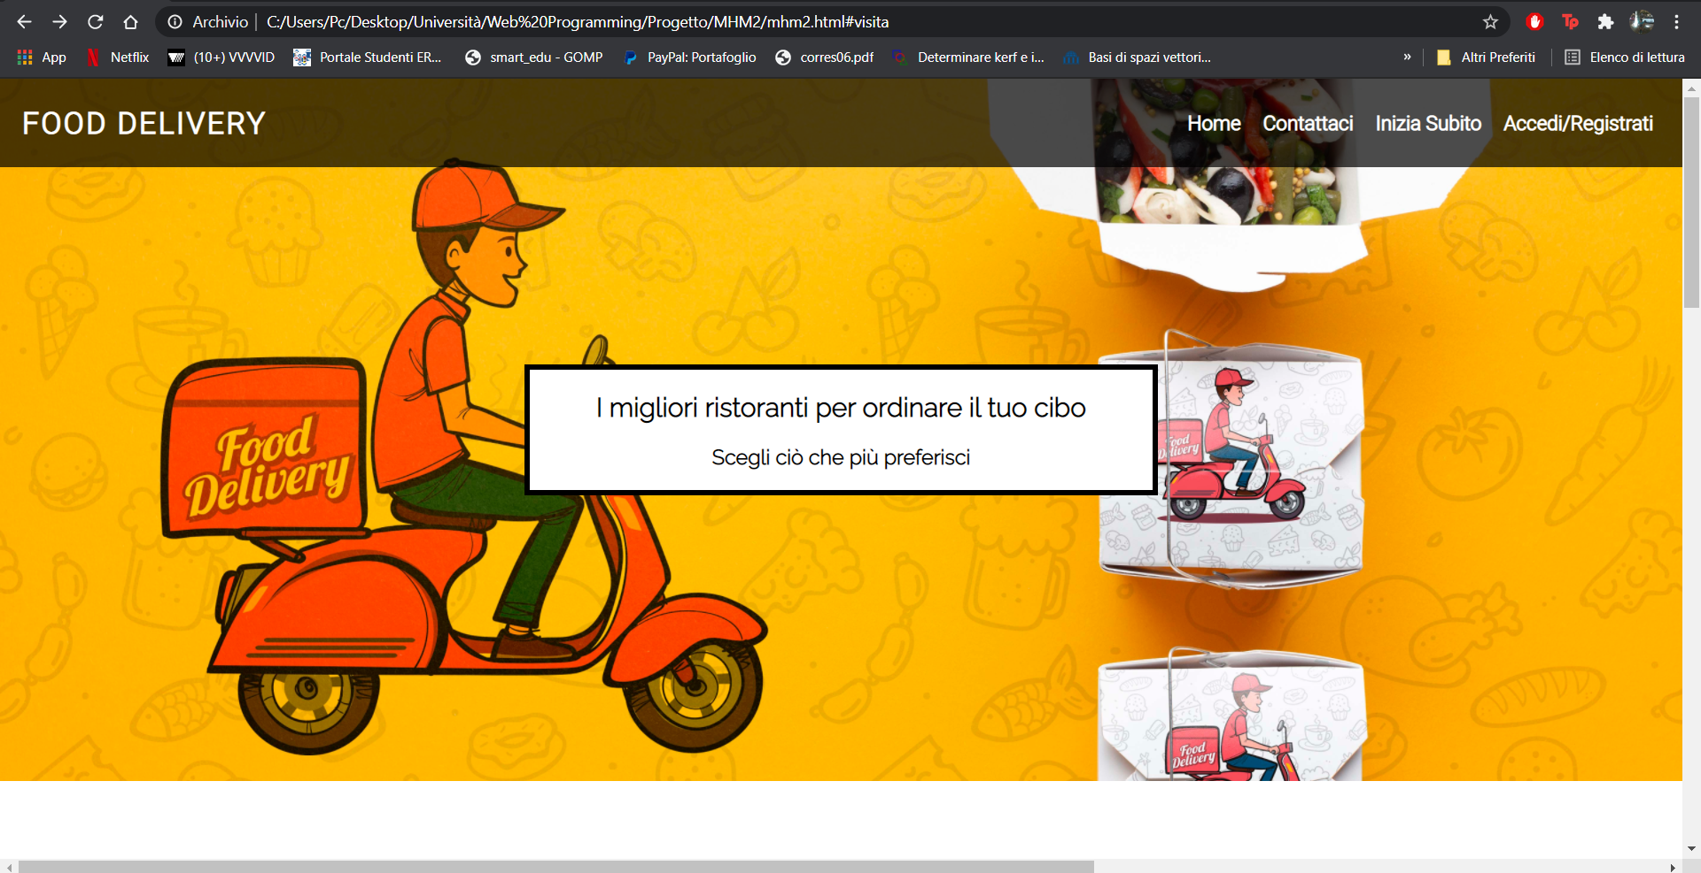
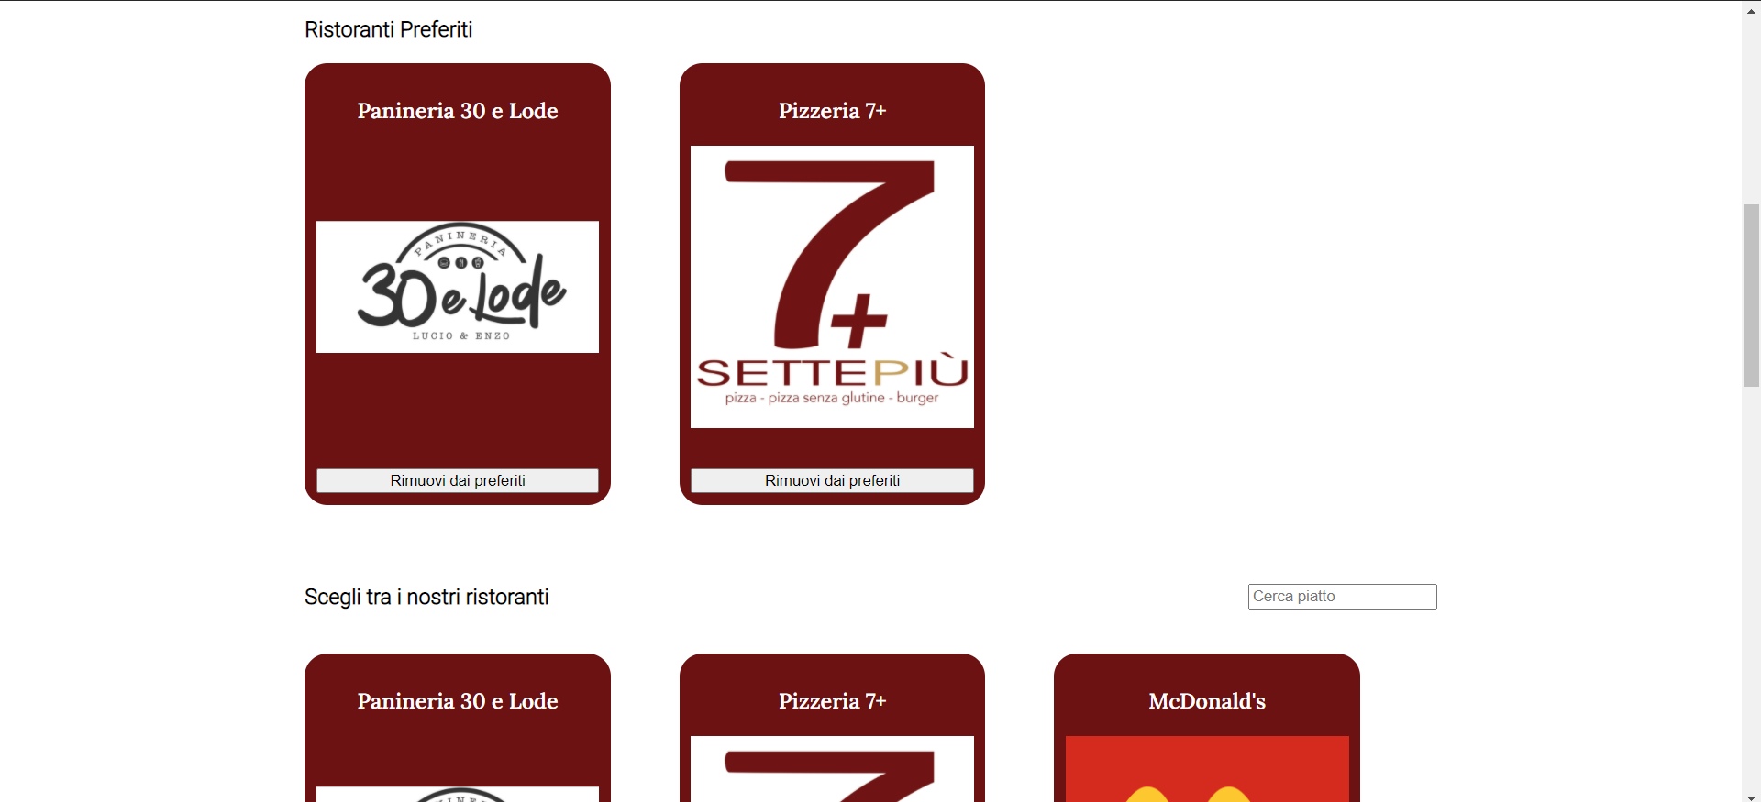
Layout complessivo HTML+CSS

Slide 3
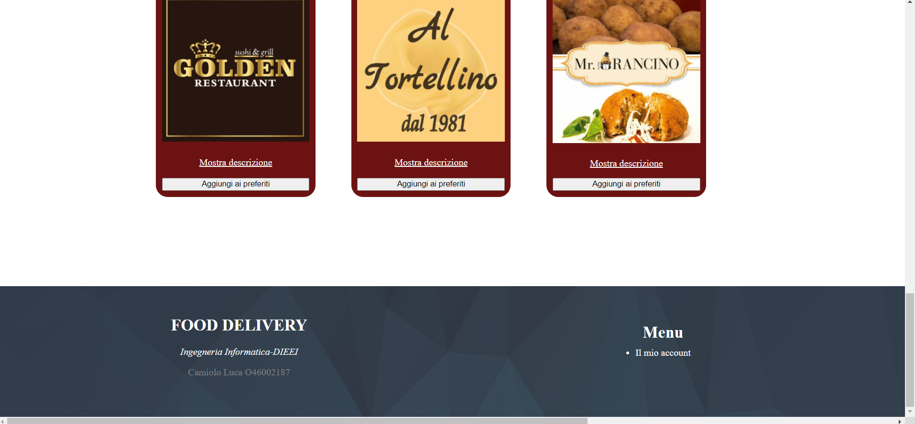
Layout complessivo HTML+CSS

Slide 4
Creazione Pagina

Slide 5
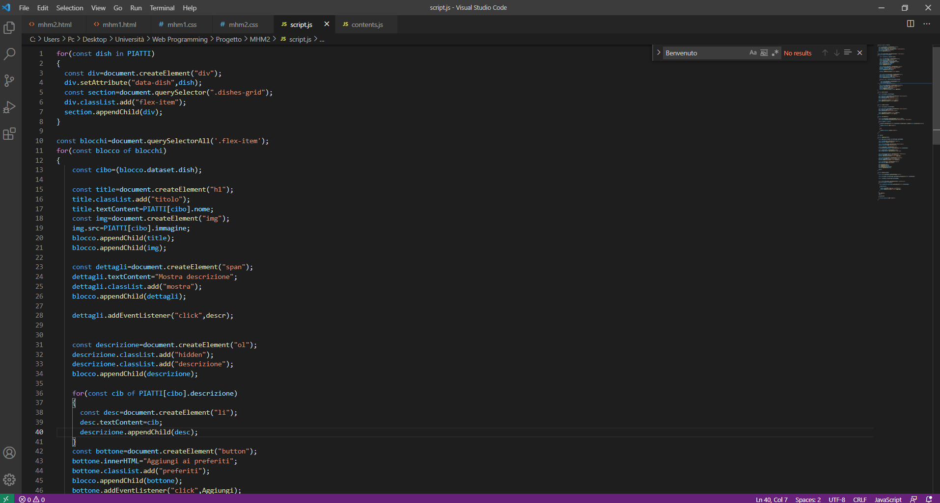
Questo è il modo in cui viene creata dinamicamente la pagina,andando a prendere i contenuti dal file «contents.js» e inserendo i vari «data-element» all’interno dei div.
Utilizzo «CreateElement,AppendChild» affinchè sia possibile creare ed inserire i tag nella sezione principale della pagina che mostrerà i contenuti
Quando creo lo «span»,dopo esser stato inserito nella sezione,aggiungerò l’EventLister che permetterà grazie ad un click di mostrare la nostra descrizione

Slide 6
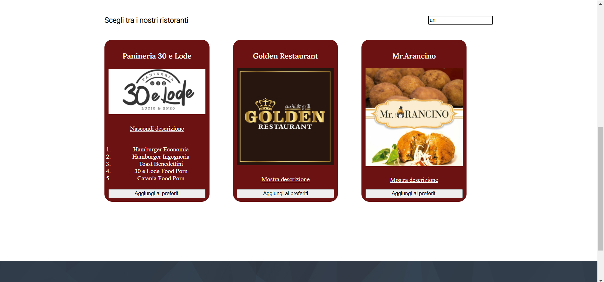
Mostra/Nascondi descrizione Ricerca Piatti

Slide 7
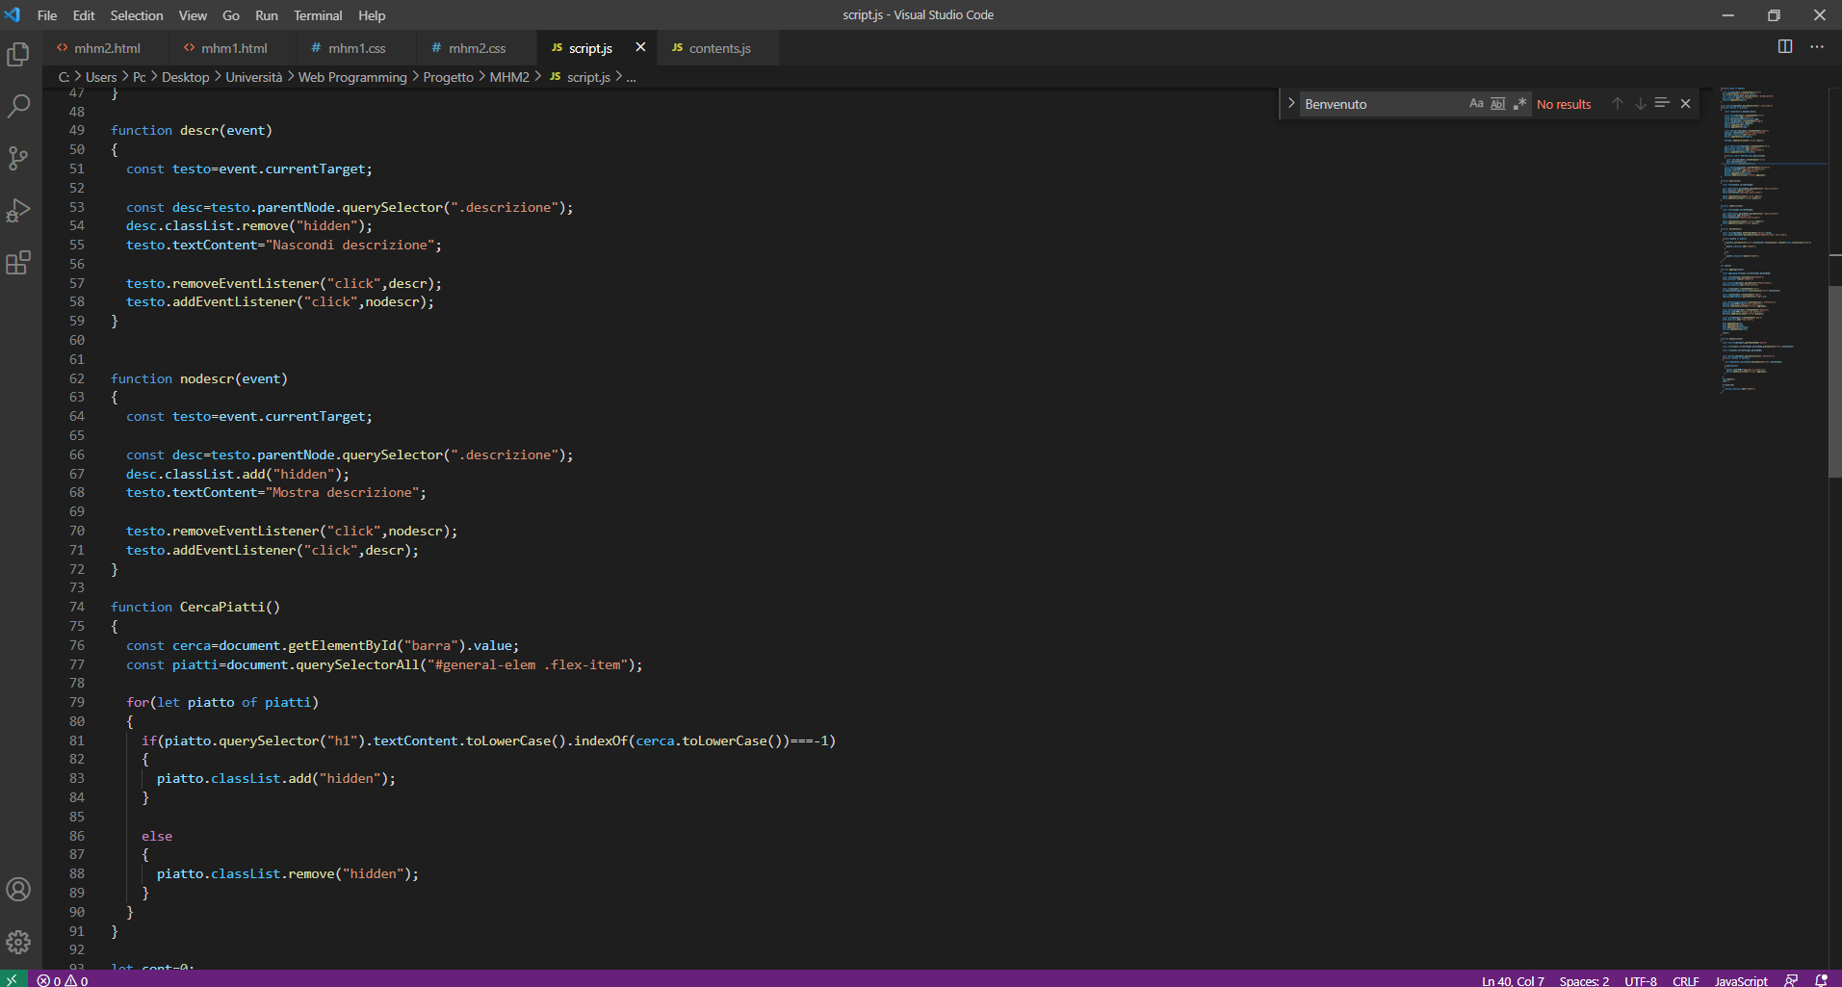
Le funzioni «Descr» e «NoDescr» vengono utilizzate affinchè sia possibile mostrare e nascondere la descrizione di un certo prodotto,dopo che è stato effettuato un click nell’apposita scritta.
«Event.currentTarget» viene utilizzato per identificare l’elemento che stiamo selezionando con il nostro click del mouse.
Con «ParentNode.queryselector(.descrizione)» risaliamo al «padre» dell’elemento cliccato.Con queryselector specifichiamo che deve andare a prendere il primo elemento con quella determinata classe.
In questo modo rimuoviamo la classe «hidden»(che nascondeva il nostro contenuto) e cambiamo il testo dell’elemento che era stato cliccato in precedenza.
Aggiungiamo l’EventListener per rimuove la descrizione,mentre rimuoviamo quella per mostrare la descrizione in modo tale che il funzionamento sia corretto e non vi siano problemi durante eventuali altri click.
(Il funzionamento di nodescr è analogo,sarà necessario invertire i funzionamenti di «descr»)
La funziona CercaPiatti ci permette di filtrare dinamicamente,attraverso una barra di ricerca,i contenuti presenti nella nostra pagina.
Con «ElementById(«barra»).value» andiamo a prendere l’elemento composto da quell’id e analizziamo il contenuto che viene digitato nella barra di ricerca.
Selezioniamo tutti i vari elementi con classe «flex-item» in modo da poter confrontare se ciò che è stato digitato nella barra di ricerca(Maiuscolo e minuscolo è indifferente),sia uguale al nome del titolo dei nostri elementi.Se questi corrispondono alla ricerca,verranno mostrati a schermo,altrimenti verrà aggiunta loro la classe «hidden»

Slide 8
Preferiti

Slide 9
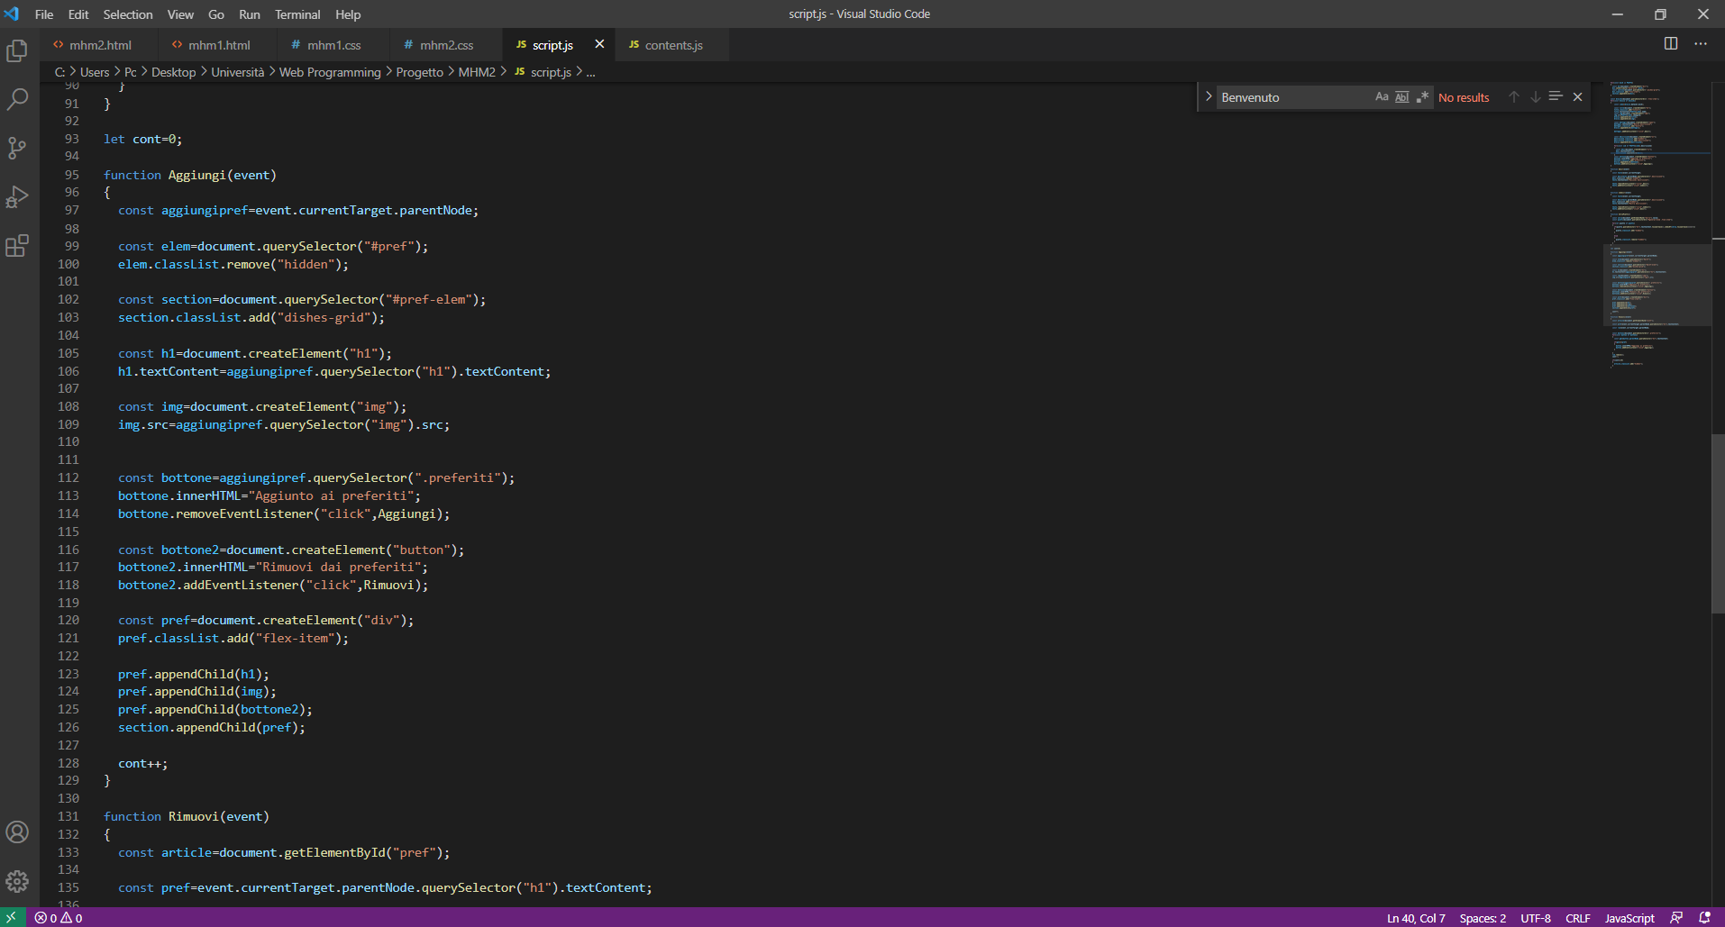
La variabile cont viene utilizzata affinchè sia possibile contare il numero di elementi che vengono inseriti ogni volta nella sezione «preferiti»,in modo tale da poter lavorarci quando sarà necessario rimuoverli da quella sezione.
Il funzionamento di questa funziona è quella di utilizzare l’»event.currentTarget» per poter risalire all’elemento che vogliamo inserire nella sezione ed effettuarne una «copia»,andando a creare i medesimi elementi di cui è composto(tranne la descrizione che rimarrà nella sezione «generale») e copiando il testo e le immagini,risalendo a questo grazie all’uso del «event.currentTarget.parentNode»
Dopo che un determinato elemento è stato aggiunto,aumenteremo il contatore in modo da sapere il numero esatto

Slide 10
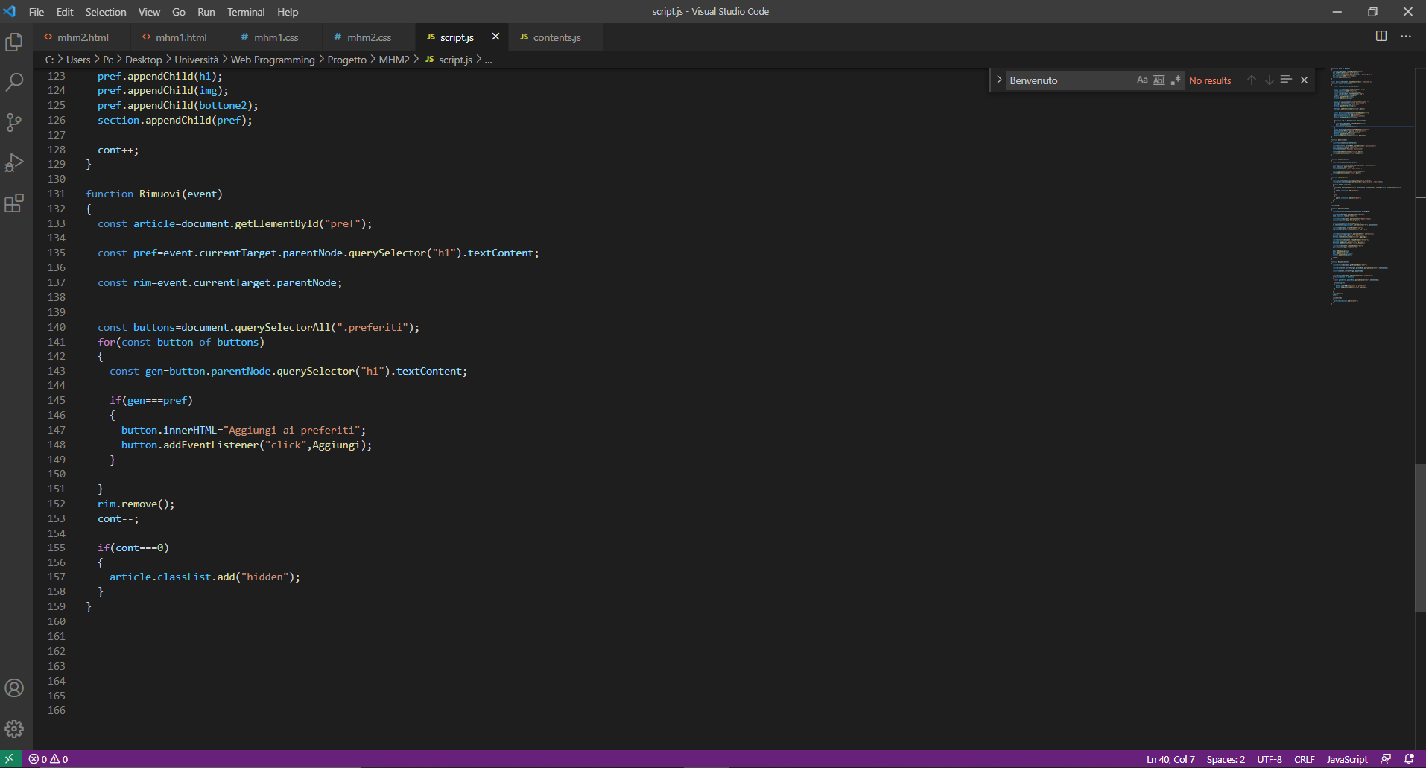
Selezioniamo l’elemento con id «pref» e lo andremo ad utilizzare quando sarà necessario nascondere la nostra sezione.
Con pref:selezioniamo e copiamo con «currentTarget.parentNode.queryselector(«h1»)»
il titolo dell’elemento che abbiamo selezionato
Seleziono i bottoni con classe «.preferiti» (in questo caso sono quelli nella mia sezione generale) e inizio a ciclare per ognuno,andando a prendere il titolo dell’elemento in «generale».Se questi sono uguali tra di loro,allora posso aggiungere di nuovo l’EventListener che mi permetterà di aggiungere l’elemento nel caso in cui lo rimuovessi.
Con rim=selezioniamo l’intero contenuto dell’elemento preferito selezionato e vado a rimuoverlo da quella sezione,diminuendone anche il contatore.Quando il contatore degli elementi sarà =0 allora aggiungerà la classe «hidden» alla sezione «preferiti»

